Slide 1
ΗΠΕΙΡΟΙ
Μία Μελέτη Των Έξι Ηπείρων

Slide 2
Οι ήπειροι αναλυτικά
Πλανήτης Γη
Ευρασία
Αμερική
Ωκεανία
Ασία
Ευρώπη
Αφρική
Βόρεια Αμερική
Νότια Αμερική
Ανταρκτική

Slide 3
Οι έξι ήπειροι
Αμερική
Ανταρκτική
Ασία
Αφρική
Ευρώπη
Ωκεανία

Slide 4
Οι ήπειροι σε αριθμούς
Ήπειρος | Μέγεθος (σε εκατ. Km²) | Πληθυσμός (σε εκατ.)
Αμερική | 42 | 915
Ανταρκτική | 14 | -
Ασία | 43,9 | 4.015
Αφρική | 31,1 | 967
Ευρώπη | 10 | 670
Ωκεανία | 9 | 35

Slide 5
Σύγκριση Μεγέθους Ηπείρων

Slide 6
Αναλογία Πληθυσμού

Slide 7
Αμερική
Είναι γνωστή και ως «Νέος Κόσμος»
  Η μεγαλύτερη ήπειρος με το μεγαλύτερο πληθυσμό
Νέος Κόσμος

Slide 8
Ανταρκτική
Η παγωμένη ήπειρος
Παγωμένη ήπειρος

Slide 9
Ασία
  Η μεγαλύτερη ήπειρος με το μεγαλύτερο πληθυσμό

Slide 10
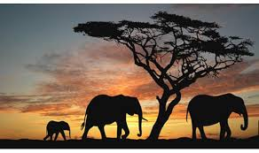
Αφρική
  Η δεύτερη μεγαλύτερη ήπειρος με το δεύτερο μεγαλύτερο σε μέγεθος πληθυσμό

Slide 11
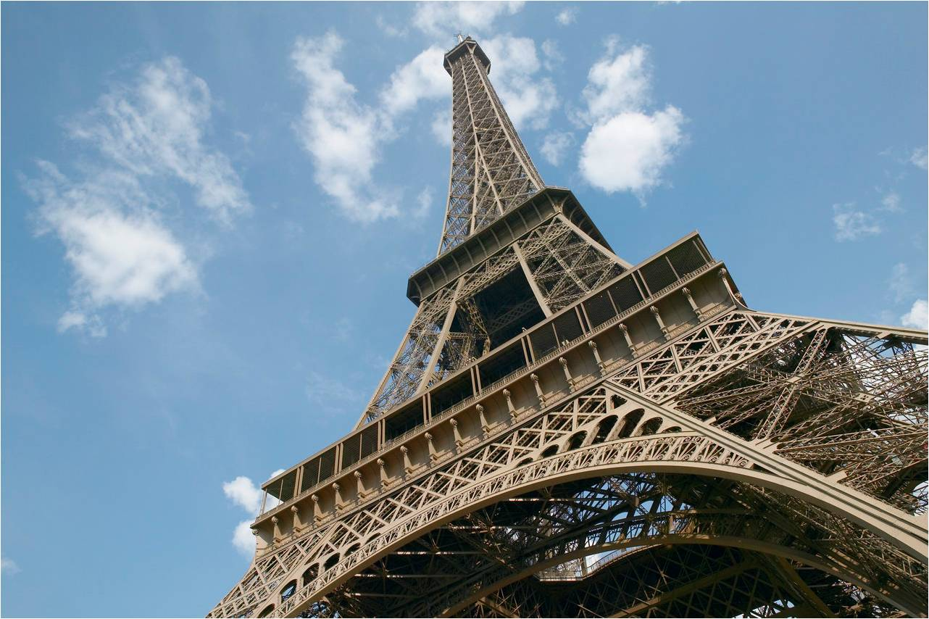



Ευρώπη
  Η 2η μικρότερη ήπειρος

Slide 12
Ωκεανία
  Η 6^{η} μεγαλύτερη ήπειρος

